Slide 1
Segment Tree
0&1 스터디 3주차
김범수

Slide 2
누적합
길이 N의 수열에서 다음 쿼리를 많이 처리해야 하는 상황
l r : l번째부터 r번째 원소까지의 합을 출력.
O(N)으로 누적합을 전처리하면 쿼리 당 O(1)로 처리 가능.
총 시간 복잡도는 O(N + Q).

Slide 3
업데이트 쿼리?
1 i v : i번째 원소를 v로 바꾼다
2 l r : l번째부터 r번째 원소까지의 합을 출력.
업데이트를 한번 할 때마다, i번째 원소 뒤로는 합이 바뀌어서
누적합을 다시 구성해 주어야 한다. [ O(N) ]
이 연산을 반복하면 결과적으로 총 시간 복잡도가 O(NQ)가 되어 버린다.

Slide 4
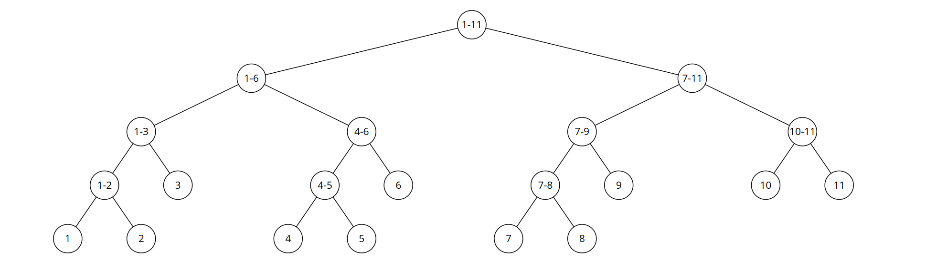
세그먼트 트리
업데이트, 구간 합 모두 빠르게 처리할 수 있는 방법?
구간을 절반씩 나눠가며, 이 과정을 모두 이진 트리에 각 하나의 노드로 저장

Slide 5
세그먼트 트리
1 ~ 8
1 ~ 4
5 ~ 8
1 ~ 2
3 ~ 4
5 ~ 6
7 ~ 8
1
2
3
4
5
6
7
8
1 | 2 | 3 | 4 | 5 | 6 | 7 | 8

Slide 6
세그먼트 트리
36
15
21
10
5
8
13
3
7
1
4
6
2
5
8
3 | 7 | 1 | 4 | 6 | 2 | 5 | 8

Slide 7
세그먼트 트리
36
15 | 21
10 | 5 | 8 | 13
3 | 7 | 1 | 4 | 6 | 2 | 5 | 8
3 | 7 | 1 | 4 | 6 | 2 | 5 | 8

Slide 8
업데이트
1 ~ 8
1 ~ 4
5 ~ 8
1 ~ 2
3 ~ 4
5 ~ 6
7 ~ 8
1
2
3
4
5
6
7
8
1 | 2 | 3 | 4 | 5 | 6 | 7 | 8

Slide 9
업데이트
36 → 40
15
21 → 25
10
5
8 → 12
13
3
7
1
4
6
2 → 6
5
8
3 | 7 | 1 | 4 | 6 | 2 → 6 | 5 | 8

Slide 10
업데이트
36 → 40
15 | 21 → 25
10 | 5 | 8 → 12 | 13
3 | 7 | 1 | 4 | 6 | 2 → 6 | 5 | 8
3 | 7 | 1 | 4 | 6 | 2 → 6 | 5 | 8

Slide 11
쿼리
1 ~ 8
1 ~ 4
5 ~ 8
1 ~ 2
3 ~ 4
5 ~ 6
7 ~ 8
1
2
3
4
5
6
7
8
1 | 2 | 3 | 4 | 5 | 6 | 7 | 8

Slide 12
쿼리
40
15
25
10
5
12
13
3
7
1
4
6
6
5
8
3 | 7 | 1 | 4 | 6 | 6 | 5 | 8

Slide 13
쿼리
40
15 | 25
10 | 5 | 12 | 13
3 | 7 | 1 | 4 | 6 | 6 | 5 | 8
3 | 7 | 1 | 4 | 6 | 6 | 5 | 8

Slide 14
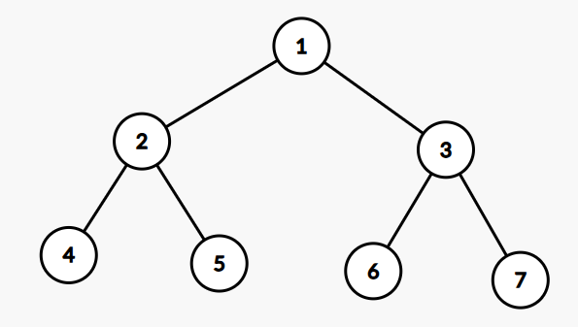
구현: 이진트리를 배열에 구겨넣기
루트 노드의 번호를 1이라고 하면
이런 형태, X의 왼쪽 자식 = X*2
오른쪽 자식 = X*2+1
길이 N의 원본 수열로 세그먼트 트리를 만들면,
트리의 최대 높이는 ⌈log(N)⌉, 정점 수는 2^{높이+1} - 1
세그먼트 트리를 구겨넣을 배열의 길이도 최소한 이정도가 되어야 한다
→ 넉넉히 잡아서 길이를 N*4로 설정하면 대부분 문제풀이에 지장이 없다.

Slide 15
초기화
1번 노드, 구간 [1 ~ N]에서부터 재귀함수 시작
V번 노드, 구간 [s ~ e]에서
1. 리프 노드(s == e)라면 원본 수열 A[s]의 값을 노드 tree[V]에 저장
2. 아니라면, 중간 지점 m = (s+e)/2 를 잡아서
V×2번 노드, [s ~ m]
V×2+1번 노드, [m+1 ~ e] 으로 나눠서 호출한 뒤,
두 노드에 저장된 값을 합친다. tree[V] = tree[V×2] + tree[V×2+1]

Slide 16
업데이트 함수
마찬가지로 1번, [1 ~ N]에서 시작해서 반으로 나누며 호출
1. 업데이트된 A[i]가 노드의 구간(s ~ e)에 포함되지 않은 경우
→ 이 서브트리에서는 업데이트될 일이 없으니 바로 종료
2. 노드의 구간이 i와 일치 : s == e == i 인 경우
→ tree[s] = (업데이트된) A[i] 로 갱신하고 종료
3. 노드의 구간 (s ~ e)에 i가 포함된 경우
→ 초기화할 때처럼 반으로 나눠서 호출한 뒤
두 노드에 저장된 값을 합친다. tree[V] = tree[V×2] + tree[V×2+1]

Slide 17
쿼리 함수
1. 노드의 구간(s ~ e)이 쿼리 구간(l ~ r)에 완전히 포함
→ 노드에 저장된 값 tree[V]을 그대로 리턴
2. 노드의 구간(s ~ e)이 쿼리 구간(l ~ r)의 완전히 바깥
→ 더해도 아무런 영향이 가지 않는 값( 0 )을 리턴
3. 이외 적당히 겹치는 경우
자식 노드로 내려가서 완전히 겹치는 구간만 받아와 합쳐서 리턴
query(V*2, s~m)와 query(V*2+1, m+1~e) 두 값을 받아서 그 합을 리턴

Slide 18
BOJ 2042: 구간 합 구하기
원소 업데이트, 구간 합
앞에서 설명했던 내용을 실제 코드로 구현해보기

Slide 19
곱셈, min, max 등 연산
앞서 구간 합을 구할 때랑 거의 똑같이,
합칠 때 연산만 대체하고 비슷하게 사용 가능
쿼리 함수에서 범위를 벗어났을 때 리턴할 값에 차이 존재
곱셈 : X × 1 = X → 1 리턴
min : min(X, INF) = X → INF 리턴
max : max(X, -INF) = X → -INF 리턴
문제 조건 상 절대 안 나올 수(예시: -1)를 미리 예외 처리해서
한쪽이 -1이면 무조건 반대쪽의 X를 리턴하도록 처리하는 등의 방법도 가능

Slide 20
곱셈, min, max 등 연산
AND, OR, XOR, GCD, 등등등 확장 가능
세그먼트 트리의 노드에 들어가는 값도
굳이 정수가 아니라 pair, 구조체 등 뭐든 들어갈 수 있다.
모노이드(결합 법칙 성립, 항등원 존재)면 적용 가능
복잡한 구조체 사이에 결합 법칙이 잘 되는 연산을 정의하고
안 나올 법한 값 하나 잡아다가 항등원 취급하도록 해도 모노이드

Slide 21
점 업데이트, 구간 쿼리 (지금까지 설명한 것)
구간 업데이트, 점 쿼리
더 나아가면,
노드별로 업데이트를 저장해뒀다가 필요할 때만 하는 트릭을 적용하면
구간 업데이트, 구간 쿼리도 가능 (레이지 세그먼트 트리)

Slide 22
응용
세그먼트 트리의 대단한 응용성을 가볍게? 체험해봅시다.
문제집에 넣어둔 응용 문제들의 풀이를 글로 소개합니다.

Slide 23
BOJ 32644: 랜덤 넘버 추측하기
ZOAC 홍보 겸 들고 왔습니다
랜덤 넘버로 가능한 값 예시:
리스트에서 k보다 앞에 있는 수의 개수 + 1 (T_{k}의 첫 등장 위치)
= 앞사람들의 가중치의 합.
뽑히면 리스트에서 T_{k} 모두 제거 ==> k의 가중치를 0으로 설정
1: 뽑힌 사람의 가중치를 0으로 설정 (업데이트 쿼리)
2: 번호 1부터 번호 k-1까지의 가중치 합 (구간 합 쿼리)

Slide 24
BOJ 14003: 가장 긴 증가하는 부분 수열 5
세그먼트 트리를 이용한 LIS ( O(NlogN) )
DP로 LIS를 구하는 O(N²) 방법을 다시 생각해보면,
DP[i] = max( DP[j] ) + 1 ( j < i & A[j] < A[i] )
즉, 앞의 DP 값들 중, A[j]가 현재 A[i]보다 작은 것에서 최댓값
이를 연속한 구간에서의 max 쿼리로 바꾸려면?

Slide 25
BOJ 14003: 가장 긴 증가하는 부분 수열 5
> 앞의 DP값들을 A[j] 값을 인덱스로 하여 따로 저장한 뒤
인덱스 1 ~ A[i]-1에서 최댓값 쿼리 (A[i]보다 작은 구간에서)
1. 현재 DP[i]값을 구한 뒤,
B[ A[i] ]에 수열의 값이 A[i]인 DP[i] 중 최댓값(과 인덱스 i)를 저장.
2. 이 새로운 B를 기반으로 max를 저장하는 세그먼트 트리 구성,
다음 DP[k]를 구할 때 세그먼트 트리에서 (1 ~ A[k]-1) 구간을 쿼리하면
이전 값들 중 A가 더 작은 최대 DP값을 빠르게 가져올 수 있다.
이제 알던 대로 DP값 구하고서 세그먼트 트리에 갱신하고, 또 다음 가져오고, … 반복

Slide 26
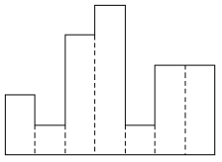
BOJ 6549: 히스토그램에서 가장 큰 직사각형
여러가지 풀이가 있는 문제 (단조 스택 풀이, 분리 집합 풀이 등등..)
소개할 것은 세그먼트 트리 + 분할 정복 풀이
1. 구간의 최솟값과 그 인덱스를 찾는다 (세그트리로 O(logN))
2. (최솟값 × 구간 길이)와 기존 답을 비교해서 더 큰 거로 저장
3. [왼쪽 끝 ~ min위치-1]과 [min위치+1 ~ 오른쪽 끝]의 두 구간으로 나눠서 반복
모든 값이 최솟값으로 선택되어 제외될 때까지, 총 N개 구간에서 반복
전체 시간 복잡도 = O(N)[나눠진 수] × O(logN)[각 구간에서의 연산] = O(NlogN)

Slide 27
끝

